Slide 1
きつおんに ついて
Notes:
すぐ題名を言う

Slide 2
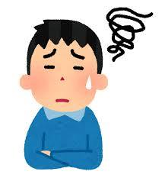
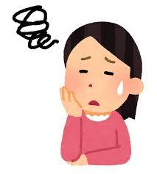
きつおん って？
ことばが いいにくくて こまること
Notes:
吃音と言うのは、言葉が言いにくくて困ることです。

Slide 3
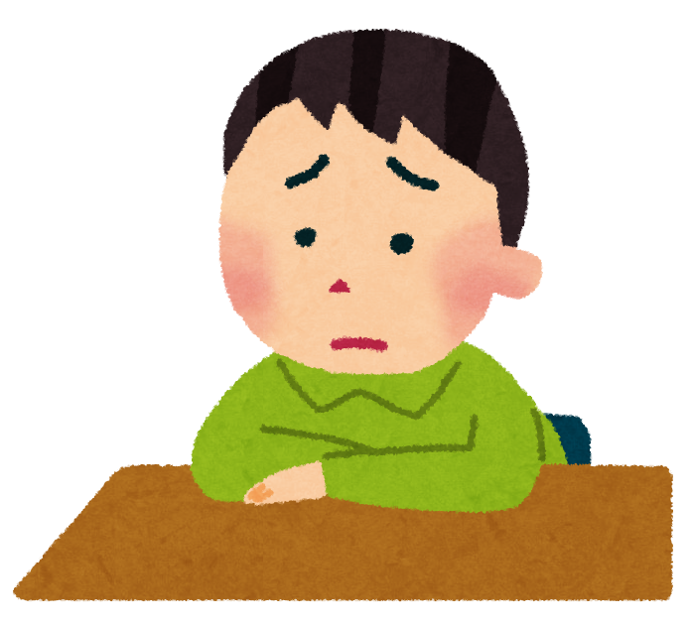
たとえば・・・
おとを くりかえす
「わ、わ、わたし」
おとを のばす
「わーーーたし」
ことばが つまって でにくい
「......わたし」
Notes:
例えば、話しているときに、
「わ、わ、わたし」と話し始めの音を繰り返してしまったり、
「わーーーたし」と音を伸ばしたり、
「・・・わたし」と言葉の始めの音がつまってしまって出にくいことがあります。

Slide 4
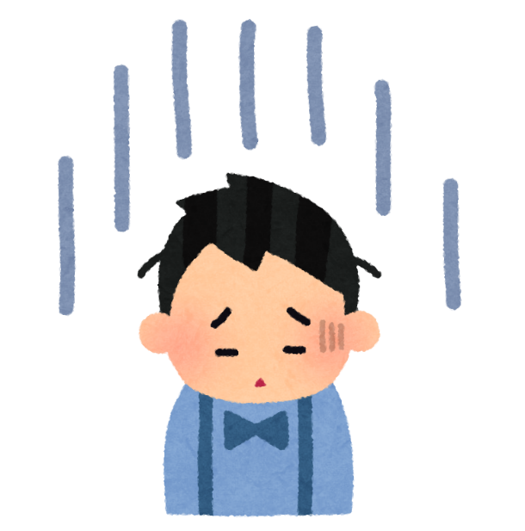
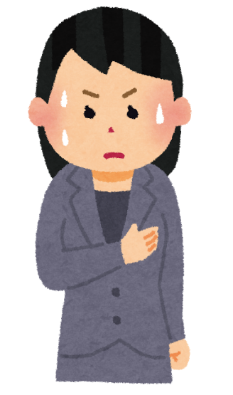
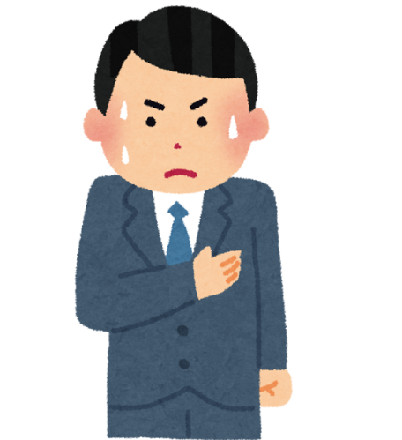
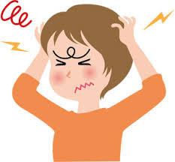
こんなことで こまっています
・いいたいことが、うまく いえなくて イライラする、おちこむ。
・ちゃんと はなせるか しんぱいに なる。
・はなすときに きんちょうする。
・はっぴょうや おしゃべりを しないように なる。
・ほかの ともだちから まねされたり からかわれたりする。
Notes:
吃音があることで、次のように困ってしまうことがあります。
言いたいことが、頭の中でははっきりとあるのに、うまく言えなくて自分にイライラしたり、落ち込んだりしてしまう
ちゃんと話せるか、すごく心配になる
話すときに、とっても緊張する。
うまく話せないことが多いから、できる限り話さなくて済むように、発表やおしゃべりをしないようになる。
他の友達から、自分の話し方を、まねされたり、からかわれたりする。
このようなことでこまっています

Slide 5
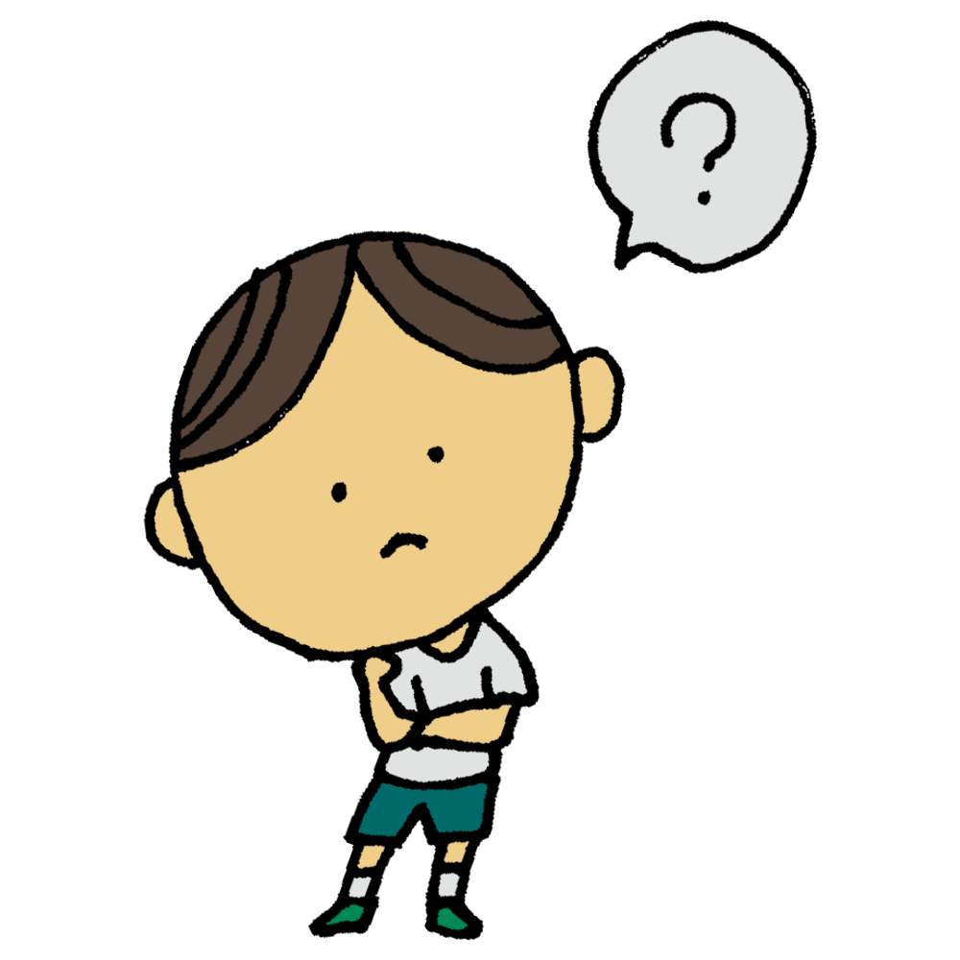
どうして きつおんに なるの？ どうやって きつおんを なおすの？
わかりません。
ながい あいだ けんきゅう されてきたが、
はっきりとした げんいんや なおしかたは、
まだ わからない。
Notes:
どうして吃音になるのでしょうか？吃音はどうやって治すのでしょうか。
吃音になる原因や治し方は、長い間研究されてきましたが、まだはっきりとした原因や治し方はわかっていません。
吃音は、大きくなるにつれていつの間にか自然になくなってしまう子もいますし、大人になっても吃音が残る人がいます。人によって違いがあります。

Slide 6
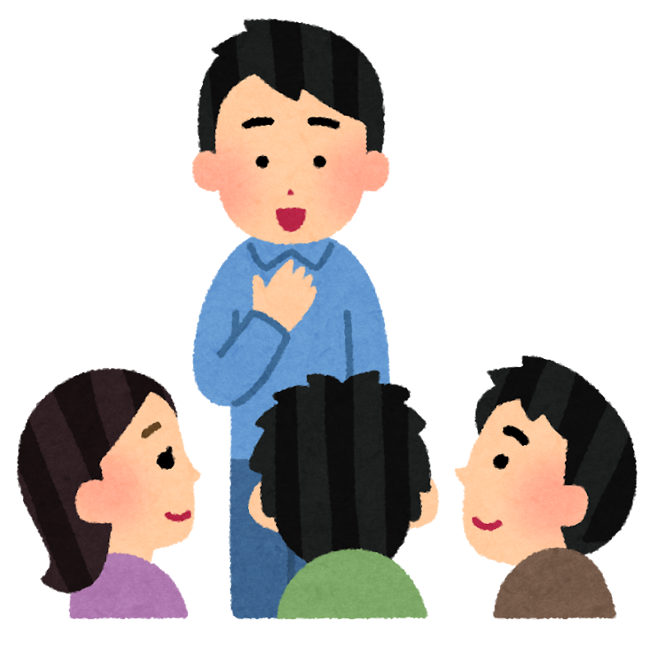
きつおんが あっても
じぶんの はなしたい ことを
じぶんの ことばで
はなすことが たいせつ。
Notes:
吃音があって、うまく話せないな・・・と思っても、
できる限り、自分の話したい事を、途中で言葉がつかえてしまっても、自分の言葉で話すことが大切です。

Slide 7
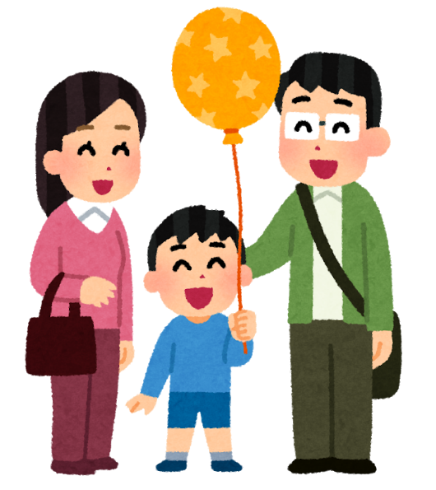
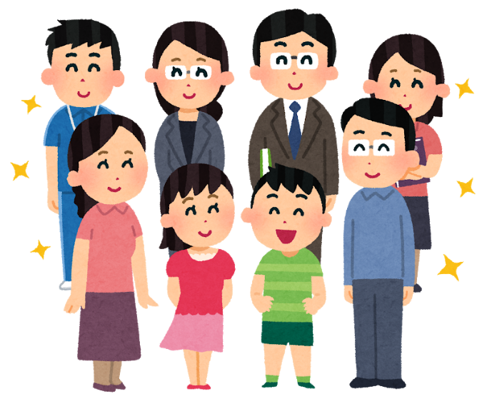
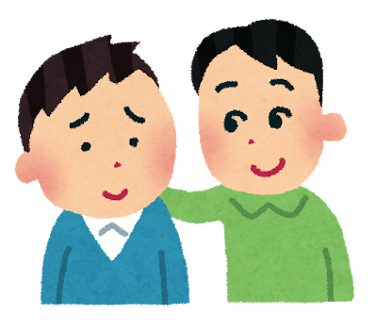
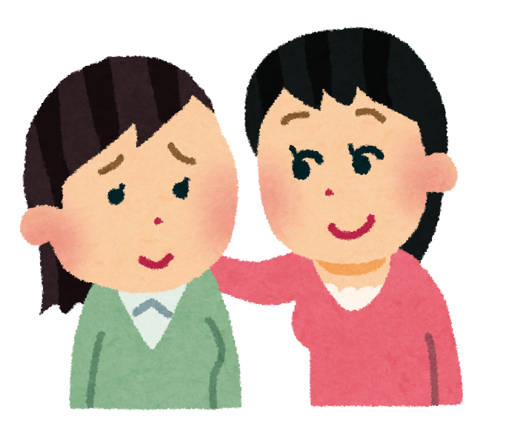
きつおんの ことで こまったら・・・
ひとりで なやまない
おうちのひと、がっこうのせんせい、
きこえとことばのきょうしつのせんせい ともだち など、
はなしを きいてくれる ひとに はなしてみる。
Notes:
吃音のことで困ったら、一人で悩まないようにしましょう。
お家の人や学校の先生、友達やきこえとことばの教室の先生など、話を聞いてくれる人に話してみましょう。

Slide 8
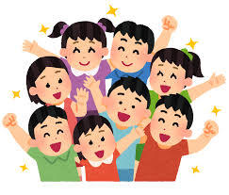
もし まわりに きつおんの ともだちが いたら・・・
はなしかたでは なく、
はなしの ないよう（なかみ）を
ちゅういして よく きいてね！
Notes:
もしも周りに吃音のお友達がいたときには、
話し方ではなく、話の内容、中身を注意してよく聞くようにしてくださいね。

Slide 9
きつおん クイズ
Notes:
それではここから吃音○×クイズです。
全部で4問あります。
一緒にチャレンジしてみましょう。

Slide 10
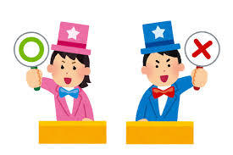
だい１もん
にほんには、きつおんの ある ひとが １まん２０００にん くらい いる。

Slide 11
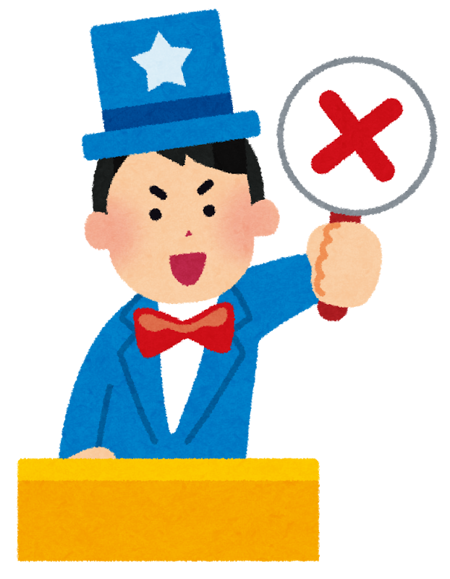
だい１もん こたえ
きつおんの ある ひとは、じんこう（すんでいる ひと）の
やく１パーセント（１００にん いたら ひとり）
にほんの じんこう やく１おく２０００まんにん
⇒きつおんの あるひと やく１２０まんにん
（あきしましの じんこうは、 やく１１まんにん）
Notes:
正解は×です。
吃音のある人は人口の約1パーセントいます。
日本の人口は約1億2000万人です。そのうちの１％なので、吃音のある人は約120万いると言われています。
昭島市の人口は、約11万人なので、それと比べるとたくさんいますね。

Slide 12
だい２もん
きつおんの ある ひとは、
せかいじゅうに いる。

Slide 13
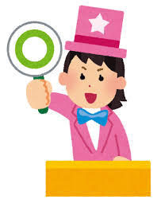
だい２もん こたえ
きつおんの あるひとは せかいじゅうに いる。
どの ちいきにも、 じんこうの やく1パーセント いると
いわれている。
Notes:
正解は○です。
吃音のある人は世界中にいます。どこの国や地域でも、人口の約１％は吃音の人がいると言われています。

Slide 14
だい３もん
きつおんの あるひとは、
「あ・い・う・え・お」から はじまる ことばをいうのが にがてで ある。

Slide 15
だい３もん こたえ
「あ・い・う・え・お」から はじまる ことばが
にがてな ひとも いますが、「か・き・く・け・こ」や
「さ・し・す・せ・そ」が にがてな ひと なども
たくさん います。
Notes:
答えは×です。
「あ・い・う・え・お」から 始まる言葉が苦手な人もいますが、それ以外にも、「か・き・く・け・こ」や「さ・し・す・せ・そ」が苦手な人などもたくさんいます。
人によって言いにくい音は違います。

Slide 16
だい４もん
きつおんが あると、
なれないしごとが ある。

Slide 17
だい４もん こたえ
きつおんが あっても、アナウンサーや はいゆうなどの
たくさん はなす しごとに つく ひとも いる。
Notes:
正解は×です。
吃音があっても、アナウンサーや俳優、学校の先生など、たくさん話す仕事につく人もいます。
医者や看護師にもなれますし、スポーツ選手にもなれます。総理大臣になった人もいます。
クイズはこれで終わりです。何問正解したかな？

Slide 18
おしまい
参考文献
菊池良和 ２０１２ エビデンスに基づいた吃音支援入門 学苑社
ことばの臨床研究会 ２０１４ どもるってどんなこと ～吃音をよく知るために～ 第２版 ことばの臨床教育研究会
小林宏明 ２０１４ 学齢期吃音の指導・支援 改訂第２版 学苑社

